Slide 1
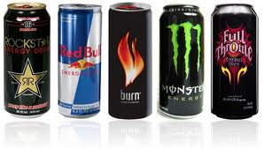
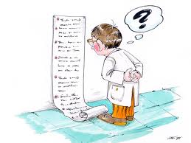
Проект по химии 10 класс
Учитель
Долгих Марина Николаевна

Slide 2
Факты из СМИ
В Швеции три человека умерли на дискотеке после выпитой смеси энергетического напитка с крепким алкоголем, а 18–летний ирландский баскетболист Росс Куни после трех банок напитка умер прямо на площадке.

Slide 3
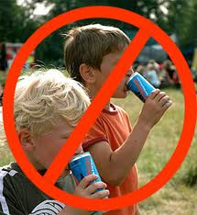
В Германии нельзя производить энергетические напитки. Во Франции, Дании, Норвегии запрещена их продажа.

Slide 4
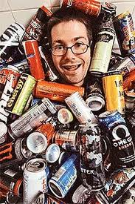
Рынок энергетических напитков в России составляет 20 миллионов литров в год

Slide 5
Как вы думаете:
Почему люди пьют энергетические напитки?
Каков состав энергетических напитков?
Вредны они или полезны?
Какие есть виды энергетических напитков?
Возможно определить их состав в школьной лаборатории?

Slide 6
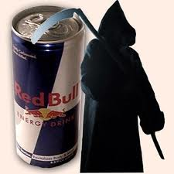
Гипотиза?

Slide 7
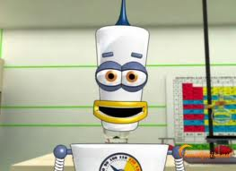
План действий?

Slide 8
Как можно оформить результаты?

